Slide 1
Бюджет для граждан
к решению Совета депутатов внутригородского муниципального образования - поселения Марушкинское в городе Москве «О бюджете внутригородского муниципального образования – поселения Марушкинское в городе Москве на 2016 год»
1

Slide 2
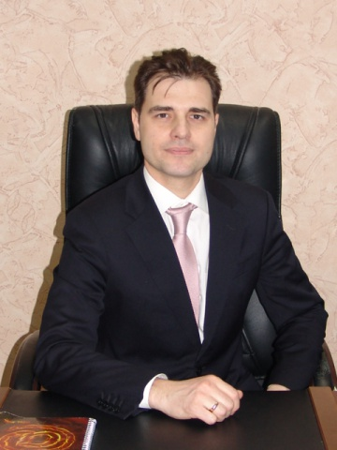
Обращение главы администрации поселения Марушкинское в городе москве Стиславского александра борисовича к жителям поселения
Уважаемые жители
поселения Марушкинское в городе Москве!
Бюджетным кодексом Российской Федерации определен ряд принципов бюджетной системы. Одним из которых является принцип прозрачности (открытости). Инструментом обеспечения прозрачности и публичности бюджета и бюджетного процесса для населения является реализация «открытого бюджета» – «Бюджета для граждан».
Сегодня обеспечение данного принципа является одним из ключевых направлений деятельности Администрации поселения Марушкинское в городе Москве.
Администрация предлагает версию бюджета поселения Марушкинское в городе Москве на 2016 год в формате презентационного материала. Целью которого является вовлечение общества в решение одной из важнейших задач - более эффективное управление финансовыми ресурсами.
Администрация заинтересована в участии как можно большего числа граждан в решении вопросов относящихся к бюджетному процессу. Важно и ценно мнение каждого гражданина по формирование доходной и расходной части бюджета.
С уважением, Глава администрации
поселения Марушкинское в городе Москве
А.Б. Стиславский
2

Slide 3
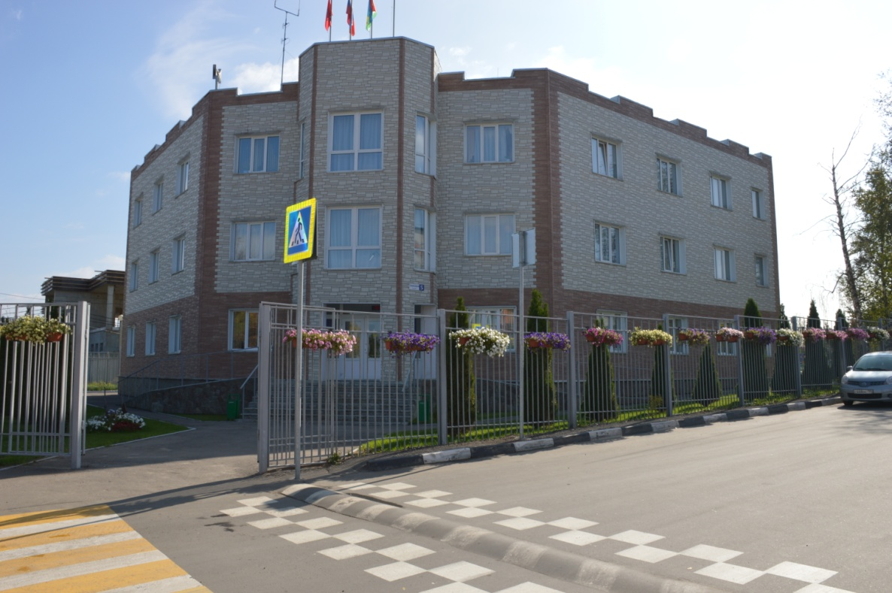
Администрация внутригородского муниципального образования – поселение Марушкинское в городе Москве
Разработчиком программы является финансово-экономический отдел администрации поселения Марушкиннское в городе Москве.
Основные задачи отдела:
Составление проекта бюджета
Организация исполнения бюджета
Осуществление финансового контроля за исполнением бюджета
Контактная информация:
Начальник отдела: Евграфова Наталья Алексеевна
Адрес: г. Москва, д. Марушкино, ул. Липовая аллея дом 5
Телефон/ факс: 8 (495) 385-85-48, 8 (495) 385-85-31
Адрес электронной почты: admmarush@list.ru
Режим работы: с 08.00 до 17.00 (Пт. до 15.45)
Выходные дни – Сб., Вс.
Приемные дни: четверг
3

Slide 4
Что такое «бюджет для граждан»?
«Бюджет для граждан» – это документ, разрабатываемый в целях ознакомления граждан с основными целями, задачами и приоритетными направлениями бюджетной политики поселения Марушкинское в городе Москве, основаниями бюджетных расходов, планируемыми и достигнутыми результатами использования бюджетных средств.
«Бюджет для граждан» предназначен для жителей поселения Марушкинское в городе Москве, не обладающих специальными знаниями в сфере бюджетного законодательства.
Документ содержит информационно-аналитический материал, доступный для широкого круга пользователей и будет интересен и полезен молодым семьям, пенсионерам, врачам, учителям и другим категориям населения, так как бюджете поселения Марушкинское в городе Москве затрагивает интересы каждого жителя.
«Бюджет для граждан» нацелен на получение обратной связи от граждан, которым интересны современные проблемы финансов поселения Марушкинское в городе Москве.
4

Slide 5
Содержание:
Основные положения. Термины.
Общие характеристики бюджета
Доходы бюджета
Расходы бюджета
Межбюджетные отношения
Исполнение бюджета
Дополнительная информация
5

Slide 6
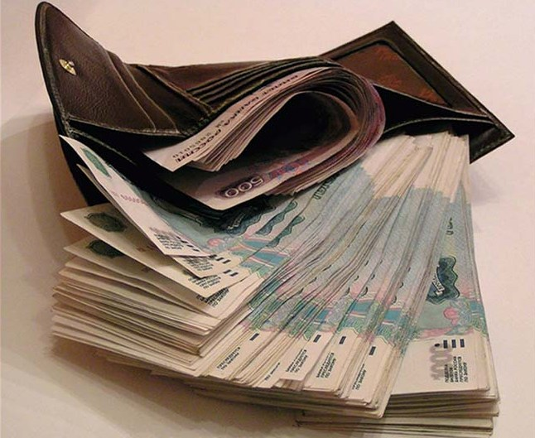
Что такое бюджет?
Бюдже́т (от старонормандского bougette — кошелёк, сумка, кожаный мешок, мешок с деньгами) — схема доходов и расходов определённого лица (семьи, бизнеса, организации, государства и т. д.), устанавливаемая на определённый период времени.
Согласно Бюджетного кодекса Российской Федерации Бюджет - форма образования и расходования денежных средств, предназначенных для финансового обеспечения задач и функций государства и местного самоуправления
6

Slide 7
Доходы. Расходы. Дефицит (Профицит)
БЮДЖЕТ
7
Доходы бюджета – денежные средства поступающие в бюджет
Расходы бюджета – выплачиваемые из бюджета денежные средства
Дефицит бюджета –
превышение расходов
бюджета над его
доходами (например,
использовать
имеющиеся остатки
средств, взять в долг)
Профицит бюджета –
превышение доходов
бюджета над его
расходами (например,
накапливать остатки
средств, погашать долг)
ДОХОДЫ
ДОХОДЫ
РАСХОДЫ
ПРОФИЦИТ
РАСХОДЫ
ДЕФИЦИТ

Slide 8
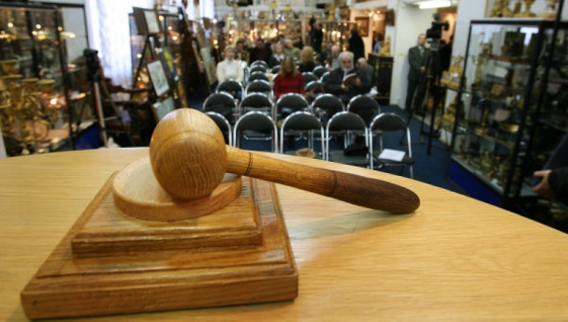
Виды доходов бюджета:
Налоговые доходы – налоги уплачиваемые в бюджет гражданами, организациями, органами государственной власти, органами государственного самоуправления. | Неналоговые доходы – доходы от использования и продажи имущества, находящегося в государственной и муниципальной собственности, штрафные санкции. | Безвозмездные поступления – поступления от других бюджетов (межбюджетные трансферты), спонсорская помощь от организаций и граждан.
8

Slide 9
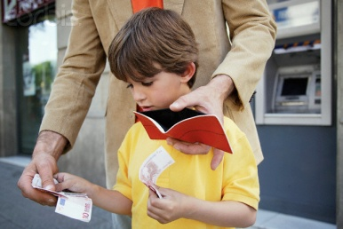
Межбюджетные трансферты - основной вид безвозмездных перечислений
Межбюджетные трансферты – средства финансовой помощи (дотации, субсидии, субвенции и иные межбюджетные трансферты), передаваемые одним бюджетом бюджетной системы Российской Федерации другому бюджету на безвозмездной и безвозвратной основе.
Бюджет субъекта РФ
(бюджет города Москвы)
Местный бюджет
(бюджет поседения Марушкинское)
Дотации – предоставляются без определения конкретной цели (пример, отец дает своему ребенку деньги на личные расходы)
Субсидии– предоставляются на условиях частичного софинансирования расходов (пример, отец добавляет денег ребенку на покупку игрушки)
9
Субвенция– предоставляются на финансирование «переданных» полномочий (пример, ребенку дали деньги и поручили купить продукты)

Slide 10
Нормативы распределения доходов – это установленное бюджетным кодексом РФ, законами (решениями) о бюджете процентное распределение налоговых и неналоговых доходов между федеральными, областными и местными бюджетами
Распределение доходов поселения Марушкинское
в городе Москве на 2016 году, в %.
№ п/п | Вид доходов | Норматив
1 | Налоговые доходы
1.1 | Налог на доходы физических лиц | 10
1.2 | Акцизы на нефтепродукты | 0,0464
1.3 | Единый сельскохозяйственный налог | 50
1.4 | Налог на имущество физических лиц | 100
1.5 | Земельный налог | 100
2 | Неналоговые доходы
2.1 | Аренда и продажа земельных участков, собственность на которые не разграничена | 50
10

Slide 11
Мы все - налогоплательщики
Налог на доходы физических лиц
Налог на имущество физических лиц
Земельный налог
Ставки земельного налога установлены законом города Москвы от 24.11.2004г. № 74 «О земельном налоге»
Транспортный налог
Ставки установлены законом города Москвы от 09.07.2008г. № 33 «О транспортном налоге»
Ставка налога 13%
свыше 500 тыс. руб. - от 0,3 до 2,0%
от 300 до 500 тыс. руб. – от 0,1 до 0,3%;
до 300 тыс. руб. – до 0,1%;
Ставка налога при стоимости имущества:
11

Slide 12
Бюджетный процесс. Стадии
Бюджетный процесс – регламентируемая законодательством Российской Федерации деятельность органов государственной власти, органов местного самоуправления и иных участников бюджетного процесса по составлению и рассмотрению проектов бюджетов, утверждению и исполнению бюджетов, контролю за их исполнением, осуществлению бюджетного учета, составлению, внешней проверке, рассмотрению и утверждению бюджетной отчетности.
Стадии бюджетного процесса:
1. Утверждение бюджета очередного года (представительный орган);
2. Исполнение бюджета в текущем году (местная администрация);
3. Формирование отчета об исполнении бюджета предыдущего года (финансовый орган);
4. Утверждение отчета об исполнении бюджета предыдущего года (представительный орган);
5. Составление проекта бюджета очередного года (местная администрация, финансовый орган);
6. Рассмотрение проекта бюджета очередного года (представительный орган).
12

Slide 13
численность населения поселения марушкинское
13

Slide 14
Основные показатели социально-экономического развития
Показатель | Единицы измерения | 2014 | 2015 | Прогноз
 |  | отчет | оценка | 2016год | 2017год | 2018 год
1. Демографические показатели
Численность постоянного населения, всего (среднегодовая) | чел. | 6 161 | 6 567 | 6 856 | 6 986 | 7 119
Численность трудоспособного населения (18-55 лет) | чел. | 3 381 | 3 521 | 3 710 | 3 780 | 3 852
Численность населения в возрасте от 0 до 6 лет | чел. | 218 | 238 | 247 | 252 | 256
Численность населения в возрасте от 7 до 16 лет | чел. | 531 | 557 | 559 | 570 | 580
Численность населения в возрасте от 17 до 24 лет | чел. | 530 | 531 | 531 | 541 | 551
Численность населения в возрасте от 24 до 54 лет | чел. | 2 948 | 3 058 | 3 080 | 3 139 | 3 198
Численность населения в возрасте от 55 до 74 лет | чел. | 1 594 | 1 637 | 1 646 | 1 677 | 1 709
Численность населения в возрасте старше 75 лет | чел. | 775 | 778 | 793 | 808 | 823
Число домохозяйств, всего | шт. | 835 | 842 | 858 | 875 | 893
Число домохозяйств состоящих из 1 человека | шт. | 143 | 145 | 146 | 149 | 152
Число домохозяйств с одним родителем | шт. | 57 | 58 | 59 | 60 | 62
Число домохозяйств с одиноким пенсионером | шт. | 168 | 169 | 176 | 180 | 183
Число домохозяйств с детьми в возрасте от 0 до 17 лет | шт. | 30 | 31 | 32 | 32 | 33
2.Сведения о деятельности предприятий, организаций
Отгружено товаров собственного производства, выполнено работ и услуг собственными илами ( без субъектов малого предпринимательства) | тыс. руб | 1 800 162 | 1 809 163 | 1 836 300 | 1 865 681 | 1 902 995
Темп роста объема отгруженных товаров собственного производства, выполненных работ и услуг собственными силами по промышленным видам деятельности | % | 157,9 | 100,5 | 101,5 | 101,6 | 102,0
Прибыль (убыток) до налогообложения (по крупным и средним предприятиям, представивших отчет) | тыс. руб | 253 235 | 254 501 | 251 956 | 246 917 | 271 609
14

Slide 15
15
Показатель | Единицы измерения | 2014 | 2015 | Прогноз
 |  | отчет | оценка | 2016год | 2017год | 2018 год
Фонд заработной платы ( включая организации численностью до 15 человек) | тыс. руб | 604 761,0 | 618 191,5 | 691 718,0 | 712 469,5 | 740 968,3
Среднесписочная численность работников организаций | человек | 1032 | 1 020 | 1 050 | 1 040 | 1 045
Среднемесячная номинальная начисленная заработная плата работников | руб. | 48834 | 50 505,8 | 54 898,3 | 57 088,9 | 59 088,4
Темп роста фонда оплаты труда | % | 110,3 | 103,4 | 108,7 | 104,0 | 103,5
Численоть зарегетрированных безработных граждан | человек | 15 | 16 | 20 | 21 | 20
3.Строительство
Инвестиции в основной капитал за счет всех источников финансирования ( в ценах соответствующих лет) | тыс. руб | 111 050,0 | 106 608,0 | 99 145,4 | 96 071,9 | 95 111,2
Инвестиции в основной капитал за счет всех источников финансирования ( в ценах соответствующих лет) | % | 100,1 | 96,0 | 93,0 | 96,9 | 99,0
Объем отгруженных товаров собственного производства, выполненных работ и услуг собственными силами юридическими лицами (без субъектов малого предпринемательства), средняя численность работников которых превышает 15 человек, по основному виду экономической деятельности | тыс. руб | 1 587 522,0 | 1 524 021,1 | 1 443 248,0 | 1 398 507,3 | 1 384 522,2
4. Доходы от использования имущества, находящегося в государственной и муниципальной собственности | тыс. руб | 6 072,4 | 8 344,4 | 11 165,4 | 10 718,8 | 10 504,4
5. Автомобильные дороги
Протяженность автодорог общего пользования местного значения, находящихся в собственности муниципальных образований на конец года всего | километр | 102,4 | 112,6 | 112,6 | 113,7 | 113,7
с твердым покрытием | километр | 102,4 | 112,6 | 112,6 | 113,7 | 113,7
Расходы бюджета на содержание дорог | тыс. руб. | 27 355,9 | 50 434,0 | 53 669,5 | 51 522,7 | 50 492,3

Slide 16
16
Показатель | Единицы измерения | 2014 | 2015 | Прогноз
 |  | отчет | оценка | 2016год | 2017год | 2018 год
 | в % к предыдущему году | 114 | 184 | 106 | 96 | 98
Расходы бюджета на ремонт объектов дорожного хоз-ва | тыс. руб. | 54 257,4 | 41 659,4 | 64 300,0 | 61 728,0 | 60 493,4
 | в % к предыдущему году | 112 | 77 | 154 | 96 | 98
6. Жилищное хозяйство
Количество многоквартирных домов | ед. | 31 | 31 | 31 | 31 | 31
Количество квартир | ед. | 1610 | 1610 | 1610 | 1610 | 1610
в т. ч. квартир в муниципальной собственности | ед. | 601 | 485 | 420 | 410 | 410
Расходы бюджета на капитальный ремонт многоквартирных домов | тыс. руб. | 49 357,2 | 47 549,8 | 50 480,0 | 47 451,2 | 45 078,6
 | в % к предыдущему году | 105 | 96 | 106 | 94 | 95
7. Территория жилой застройки
Количество детских площадок | ед. | 19 | 23 | 24 | 25 | 25
Расходы бюджета на благоустройство территории жилой застройки | тыс. руб. | 28 272,1 | 31 441,9 | 49 576,8 | 47 593,7 | 46 641,9
 | в % к предыдущему году | 121 | 111 | 158 | 96 | 98
8. Предприятия торговли и услуг
5.1. Количество объектов розничной торговли | ед. | 49 | 47 | 47 | 48 | 48
магазины | ед. | 26 | 26 | 26 | 27 | 27

Slide 17
17
Показатель | Единицы измерения | 2014 | 2015 | Прогноз
 |  | отчет | оценка | 2016год | 2017год | 2018 год
павильоны | ед. | 4 | 4 | 4 | 4 | 4
палатки и киоски | ед. | 8 | 5 | 5 | 5 | 5
аптеки и аптечные магазины | ед. | 3 | 3 | 3 | 3 | 3
автозаправочные станции | ед. | 8 | 9 | 9 | 9 | 9
Площадь торгового зала объектов розничной торговли
магазины | кв.м. | 3756 | 4400 | 4444 | 4488 | 4533
павильоны | кв.м. | 40 | 40 | 40 | 41 | 41
аптеки и аптечные магазины | кв.м. | 50 | 50 | 50 | 50 | 50
супермаркеты | кв.м. | 3476 | 3596 | 3632 | 3668 | 3705
магазины товаров повседневного спроса, минимаркеты | кв.м. | 804 | 804 | 812 | 820 | 828
обеспеченность населения стационарной сетью на 1 тыс. жителей | кв.м. торговой площади | 7452 | 8208 | 8285 | 8365 | 8446
5.2. Общественное питание
Количество предприятий | ед. | 4 | 7 | 7 | 8 | 8
Посадочные места | п.м. | 150 | 289 | 357 | 357 | 357
Обеспеченность населения стационарной сетью на 1 тыс. жителей | п.м. | 24 | 44 | 52 | 51 | 50
5.3. Бытовое обслуживание
Количество предприятий | ед. | 9 | 9 | 9 | 10 | 10
Рабочие места | р.м. | 15 | 20 | 20 | 20 | 21
Обеспеченность населения объектами бытового обслуживания на 1 тыс. жителей | ед. | 1 | 1 | 1 | 1 | 1
9. Здравоохранение
Число учреждений (отделений) здравоохранения | ед. | 3 | 3 | 3 | 3 | 4
амбулаторно-поликлинические учреждения других типов | ед. | 2 | 2 | 2 | 2 | 3
фельдшерско-акушерские пункты | ед. | 1 | 1 | 1 | 1 | 1
Мощность амбулаторно-поликлинических учреждений | посещений в смену | 200 | 205 | 215 | 226 | 237

Slide 18
18
Показатель | Единицы измерения | 2014 | 2015 | Прогноз
 |  | отчет | оценка | 2016год | 2017год | 2018 год
10. Социальное обслуживание населения
Число отделений социального обслуживания на дому граждан пожилого возраста и инвалидов | ед. | 3 | 3 | 3 | 3 | 3
Численность лиц, обслуживаемых отделениями социального обслуживания на дому граждан пожилого возраста и инвалидов | чел. | 163 | 125 | 131 | 138 | 145
11. Образование
Число дошкольных образовательных учреждениях на конец отчетного года | ед. | 3 | 3 | 3 | 4 | 4
Число мест в дошкольных образовательных учреждениях на конец отчетного года | ед. | 290 | 290 | 290 | 390 | 390
Численность детей в дошкольных образовательных учреждениях | чел. | 294 | 310 | 300 | 390 | 390
Число образовательных учреждений | ед. | 3 | 3 | 3 | 4 | 4
Численность учащихся в образовательных учреждениях | чел. | 788 | 734 | 750 | 1545 | 1545
12. Молодежная политика и спорт
Обеспеченность населения спортивными сооружениями:
спортивными залами | тыс. кв.м.на 10 тыс. населения | 4,87 | 4,57 | 4,38 | 4,29 | 4,21
плоскостными сооружениями | тыс. кв.м.на 10 тыс. населения | 8,12 | 7,61 | 7,29 | 7,16 | 7,02
Обеспеченность населения парками | тыс. кв.м.на 10 тыс. населения | 0,37 | 0,35 | 0,38 | 0,38 | 0,38
13. Культура
Мероприятия | тыс. руб. | 1670 | 8792,6 | 6378,5 | 6123 | 6001
Уровень обеспеченности населения учреждениями:
общедоступными библиотеками | единиц на 10 тыс. населения | 3,25 | 3,05 | 2,92 | 2,86 | 2,81
клубными учреждениями | единиц на 10 тыс. населения | 3,25 | 3,05 | 2,92 | 2,86 | 2,81
14.Муниципальный заказ
Объем продукции, закупаемой для муниципальных нужд за счет средств местного бюджета | млн. руб. | 226,2 | 235,6 | 227,4 | 220,5 | 218,3

Slide 19
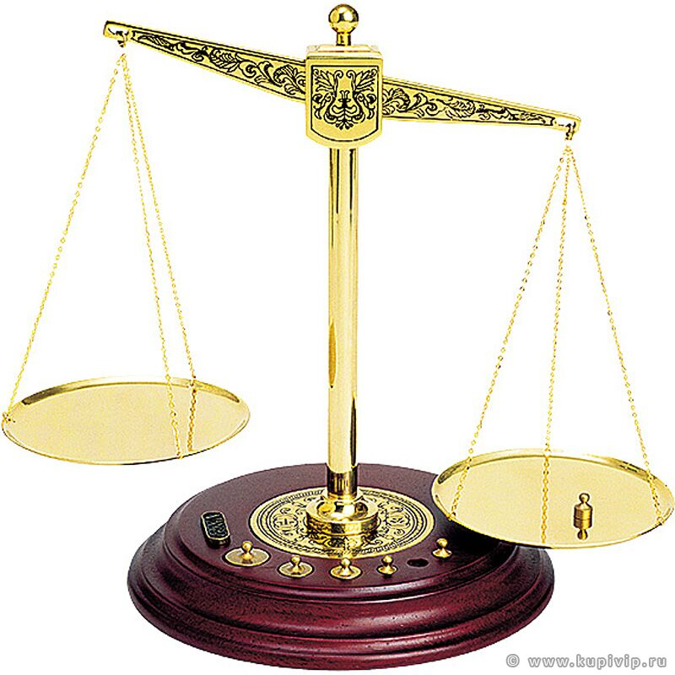
Основные параметры бюджета
Доходы в расчете на 1 жителя
56 426 руб.
Расходы в расчете на 1 жителя
56 426 руб.
Доходы бюджета
386 857,555 тыс. руб.
Расходы бюджета
386 857,555 тыс. руб.
Бюджет сбалансирован
19

Slide 20
Основные направления бюджетной, налоговой политики:
обеспечение стабильности и бюджетной устойчивости;
безусловное выполнение всех принятых расходных обязательств;
повышение доступности и качества муниципальных услуг;
повышение эффективности бюджетных расходов;
обеспечение прозрачности и открытости бюджетного процесса;
расширение и укрепление налоговой базы за счет возникновения новых хозяйствующих субъектов;
проведение разъяснительной работы среди населения о необходимости документального оформления земельных участков и строений, находящихся в собственности граждан;
- активизация работы по снижению недоимки налогоплательщиков по налогам.
20

Slide 21
Структура доходов бюджета (тыс. руб.)
Показатель | 2013 год | 2014 год | 2015 год | 2016 год
Доходы, всего | 237 607,000 | 341 897,794 | 365 516,761 | 386 857,555
в том числе:
Налоговые доходы | 139 639,900 | 209 551,737 | 303 449,261 | 288 835,844
Неналоговые доходы | 5 576,300 | 9 438,052 | 9 145,500 | 11 165,411
Безвозмездные поступления | 92 390,900 | 122 908,005 | 52 922,000 | 86 856,300
Увеличение доходов бюджета в 2016 году связано с тем, что увеличилась субсидия из бюджета города Москвы
21

Slide 22
Налоговые доходы
22

Slide 23
Налоговые доходы
№ п/п | Показатель | 2014 год | 2015 год | 2016 год | Темп роста 2016 к 2015 году в %
 | Всего налоговые доходы | 209 551,737 | 303 449,261 | 288 835,844 | 106,64
1. | Налог на доходы физических лиц | 50 000,000 | 62 723,333 | 69 171,876 | 110,28
2. | Акцизы по подакцизным товарам | 11 179,357 | 13 759,703 | 19 130,858 | 139,04
3. | Единый сельскохозяйственный налог | 11,000 | 14,686 | 14,686 | 100
4. | Налог на имущество физических лиц | 5 200,000 | 10 507,895 | 12 294,543 | 117,00
5. | Земельный налог | 143 161,380 | 216 443,644 | 188 223,881 | 86,96
23

Slide 24
Неналоговые доходы
№ п/п | Показатель | 2014 год | 2015 год | 2016 год
 | Всего неналоговые доходы | 9 438,052 | 9 145,550 | 6 768,000
1 | Доходы, получаемые в виде арендной платы за земельные участки | 8 118,052 | 5 448,000 | 5 448,000
2 | Доходы от сдачи в аренду имущества | 1 320,00 | 1 430,000 | 1 430,000
3 | Прочие доходы (плата за социальный найм) | 0 | 1 466,438 | 4 287,411
4 | Доходы от продажи земельных участков | 0 | 589,112 | 0
24

Slide 25
Безвозмездные поступления 2016 год
25

Slide 26
Безвозмездные поступления
26

Slide 27
Основные мероприятия по мобилизации доходов бюджета
Проведение совещаний по финансовому мониторингу и выработке стабилизационных мер;
Ежемесячный мониторинг задолженности в бюджет с целью выявления крупных должников;
Поиск новых источников доходов;
Проведение мероприятий по выявлению собственников земельных участков и другого недвижимого имущества и привлечения их к налогообложению.
27

Slide 28
Динамика расходов бюджета
28
тыс. рублей
Раздел | Показатель | 2013 год | 2014 год | 2015 год | 2016 год | Темп роста 2016 года к 2015 году, в %
 | Всего | 194 297,500 | 392 609,289 | 423 354,039 | 386 857,555 | 72,13
0100 | Общегосударственные вопросы | 54 326,400 | 88 835,006 | 122 717,821 | 110 387,045 | 89,95
0200 | Национальная оборона | 300,300 | 382,305 | 365,600 | 0 | 0
0300 | Национальная безопасность и правоохранительная деятельность | 1 641,300 | 1 232,900 | 3 955,900 | 12 309,452 | 311,17
0400 | Национальная экономика | 0 | 29 622,126 | 61 924,520 | 52 390,039 | 84,60
0500 | Жилищно-коммунальное хозяйство | 124 568,800 | 261 418,280 | 204 948,682 | 189 886,244 | 92,65
0700 | Образование | 0 | 0 | 900,000 | 1 230,000 | 136,67
0800 | Культура, кинематография | 7 824,800 | 2 000,000 | 8 792,650 | 6 378,490 | 72,54
1000 | Социальная политика | 667,300 | 2 298,570 | 2 466,924 | 3 575,913 | 144,95
1100 | Физическая культура и спорт | 4 968,700 | 6 820,102 | 17 241,942 | 10 660,372 | 61,83
1200 | Средства массовой информации | 0 | 0 | 40,000 | 40,000 | 100,00

Slide 29
Структура расходов бюджета 2016 года в % к общему объему расходов
29
Раздел | Показатель | 2016 год | % к общему объему расходов
0100 | Общегосударственные вопросы | 110 387,045 | 28,53
0300 | Национальная безопасность и правоохранительная деятельность | 12 309,452 | 3,18
0400 | Национальная экономика | 52 390,039 | 13,54
0500 | Жилищно-коммунальное хозяйство | 189 886,244 | 49,08
0700 | Образование | 1 230,000 | 0,32
0800 | Культура, кинематография | 6 378,490 | 1,65
1000 | Социальная политика | 3 575,913 | 0,92
1100 | Физическая культура и спорт | 10 660,372 | 2,76
1200 | Средства массовой информации | 40,000 | 0,01

Slide 30
Структура расходов бюджета 2016 года
30

Slide 31
Основные социально значимые показатели
31
№п/п | Наименование показателя | Единица измерения | 2015 год
1 | Объем доходов местного бюджета в расчете на 1 жителя | тыс. рублей | 56,4
2 | Объем расходов местного бюджета в расчете на 1 жителя | тыс. рублей | 56,4
3 | Объем расходов местного бюджета на жилищно-коммунальное хозяйство в расчете на 1 жителя | тыс. рублей | 27,7
4 | Объем расходов местного бюджета на культуру и кинематографию в расчете на 1 жителя | тыс. рублей | 0,9
5 | Объем расходов местного бюджета на социальную политику в расчете на 1 жителя | тыс. рублей | 0,5
6 | Объем расходов местного бюджета на физическую культуру и спорт в расчете на 1 жителя | тыс. рублей | 1,6
7 | Объем расходов местного бюджета на содержание органов местного самоуправления в расчете на 1 единицу штатной численности | тыс. рублей | 2 889,6
8 | Расходы бюджета на содержание работников органов местного самоуправления в расчете на 1 жителя | рублей | 15 594,5
9 | Среднемесячная номинальная начисленная заработная плата работников муниципальных учреждений физической культуры и спорта | рублей | 26 497,31
10 | Доля населения, систематически занимающегося физической культурой и спортом | % | 4,6
11 | Доля автомобильных дорог общего пользования местного значения, не отвечающих нормативным требованиям, в общей протяженности автомобильных дорог общего пользования местного значения | % | 43,8

